Slide 1

YAJANNY MENA BERRIO
YARLEIDY MENA BERRIO

Slide 2

Aquí puedes encontrar la barra de registro en donde podrás registrar tu nombre y dar inicio al juego

Slide 3
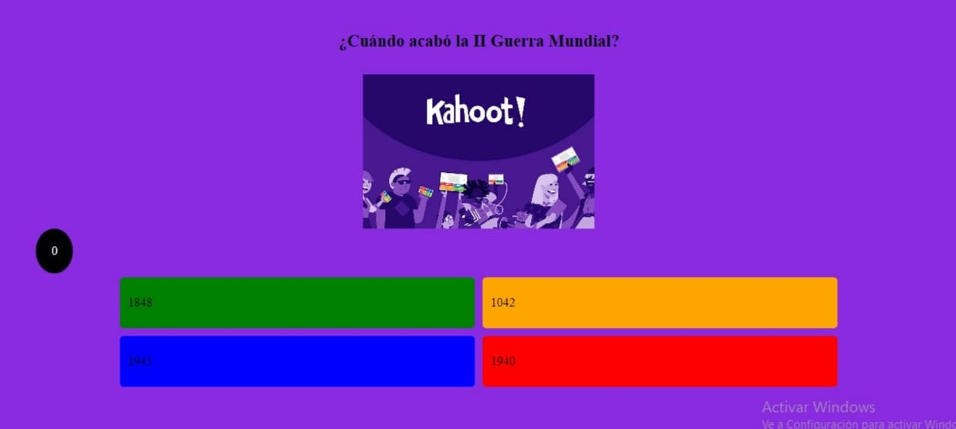
Aquí ya pasamos a la sección de las preguntas y respuestas en donde se le presentará una pregunta y cuatro posibles opciones de respuesta de las cuales una será la respuesta correcta y dispondrá de un tiempo estipulado para dar solución a las preguntas.

Slide 4
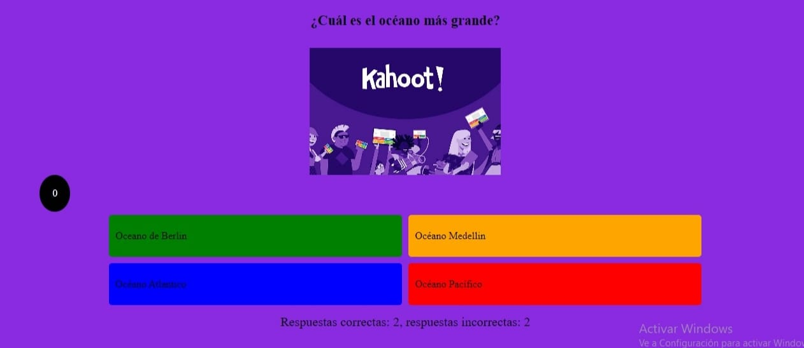
Por último, nos encontramos con los resultados, en donde se le presentara un registro de cuantas preguntas a acertado y cuantas ha fallado dependiendo de su desempeño en la solución de estas

Slide 5

¡¡ MUCHAS GRACIAS !!

